Slide 3
ما هو عنوان درسنا السابق؟
مَنْ قَابَلَت الفراشة ؟
متى ستلعب النحلة مع الفراشة؟
أذكر أربع مهن تعرفها؟
ما معنى كلمة ( أجني )؟
أكمل.. أيها الفلاح صبرًا...
أذكر أسماء الإشارة للقريب...

Slide 5
أن يقرأ الطالب الدرس قراءة سليمة.
أن يحكي الطالب قصة الدرس بأسلوبه.
أن يستخرج الطالب كلمات تحوي مهارات إملائية سبق دراستها.
أن يستطيع الطالب تعداد أسماء الإشارة للبعيد ( هذا، هذه، هذان، هاتان، هؤلاء).
أن يستطيع الطالب إعطاء مرادف لكلمات مختارة .

Slide 6
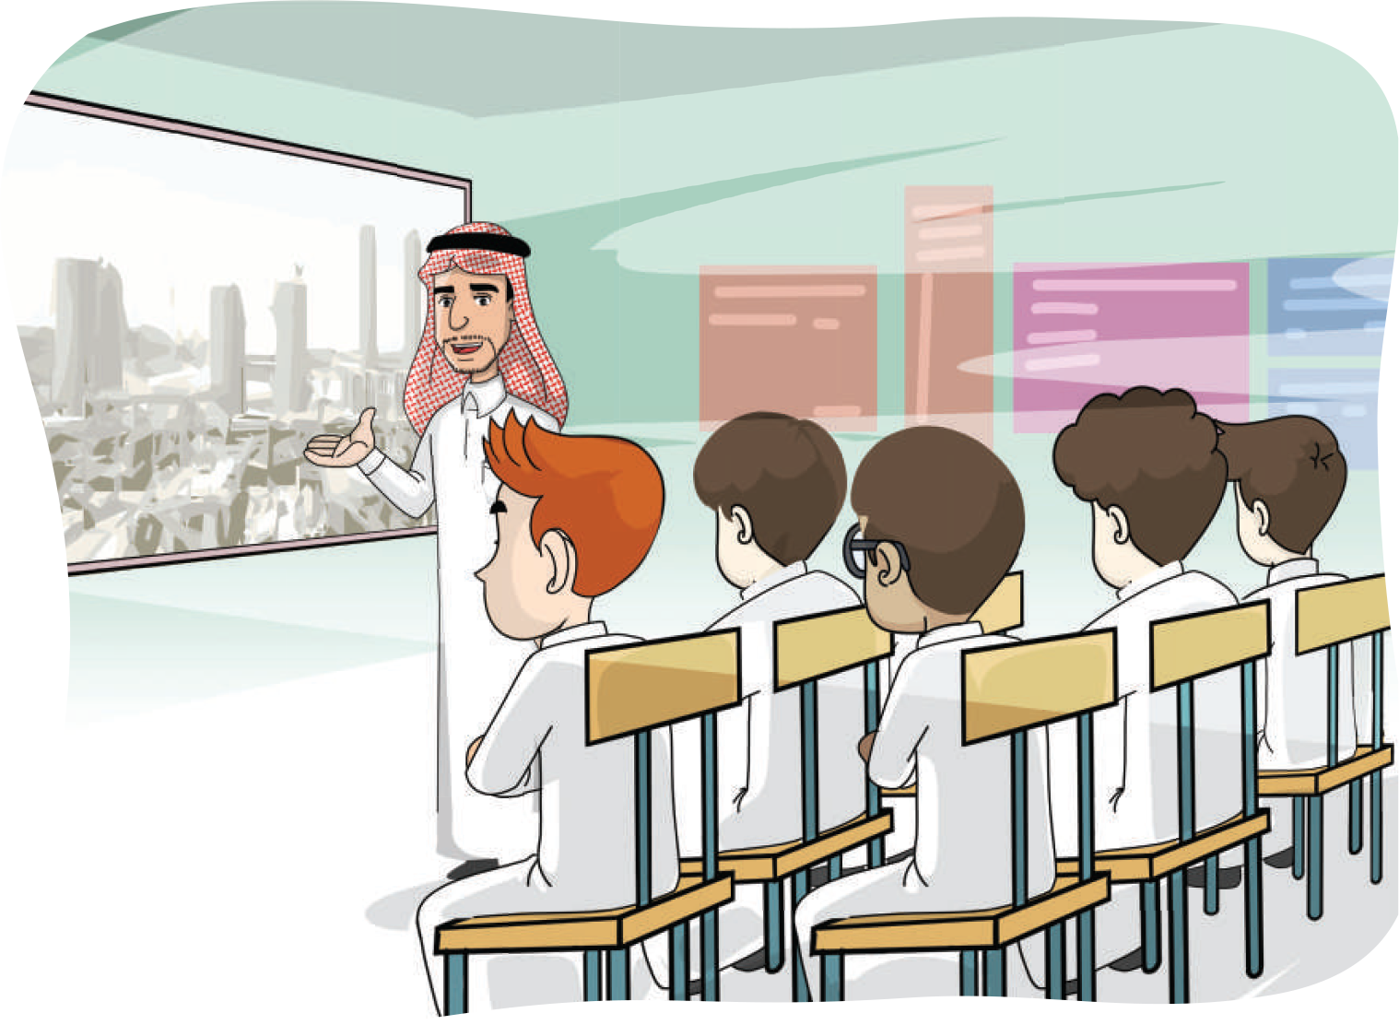
127

Slide 7
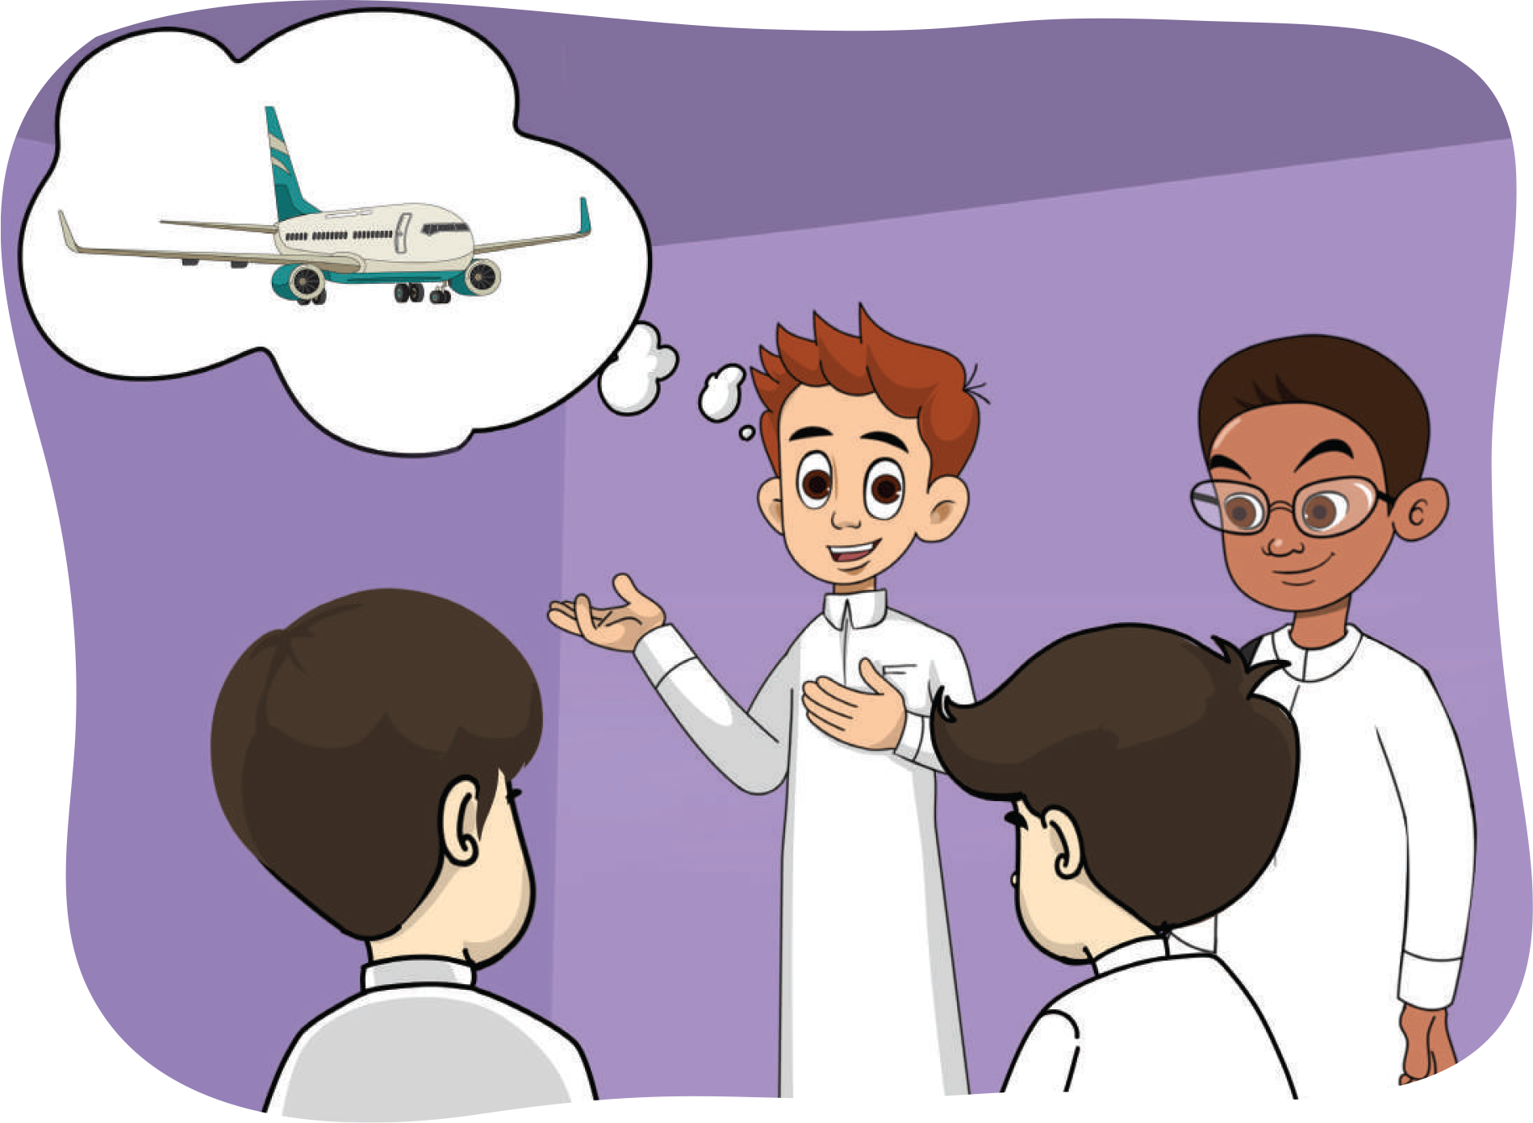
128

Slide 8
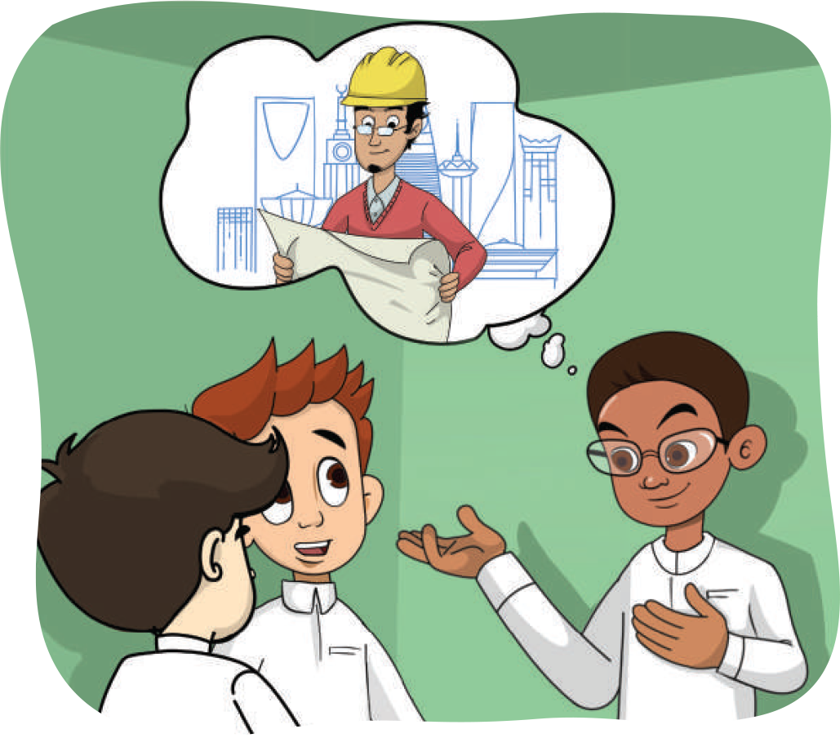
129

Slide 9
129

Slide 10
130

Slide 11
130

Slide 12
131

Slide 13
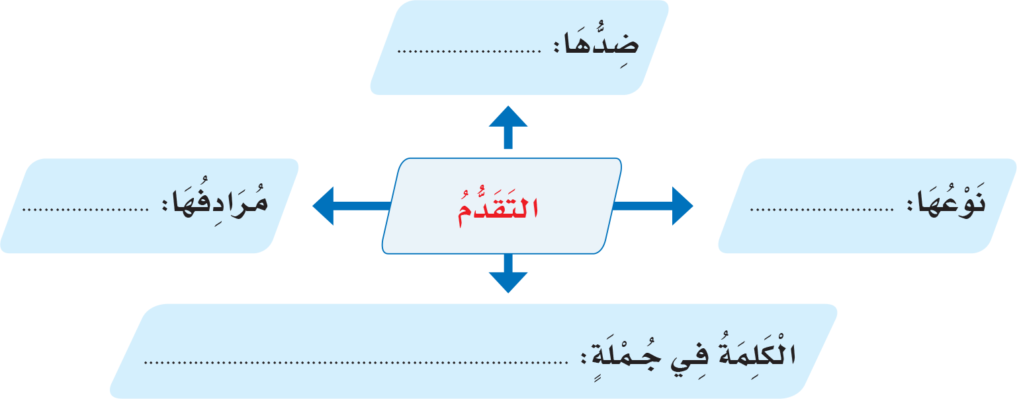
131
التَّأخّر
التَّطَوُّر
اسم
بِلَادُنَا سَرِيعَةُ التَّقَدُّم.

Slide 15
132

Slide 16
132

Slide 17
132

Slide 18
133

Slide 19
133

Slide 20
133

Slide 22
134

Slide 23
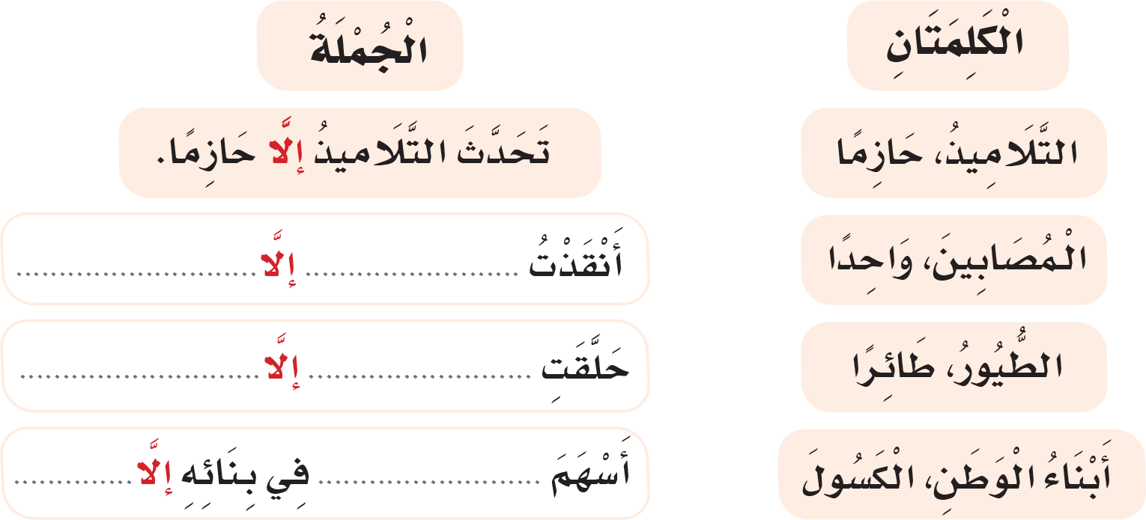
134
وَاحِدًا.
الْمُصَابِينَ
طَائِرًا.
الطُّيُور
الْكَسُول.
أَبْنَاءُ الْوَطَنِ

Slide 24
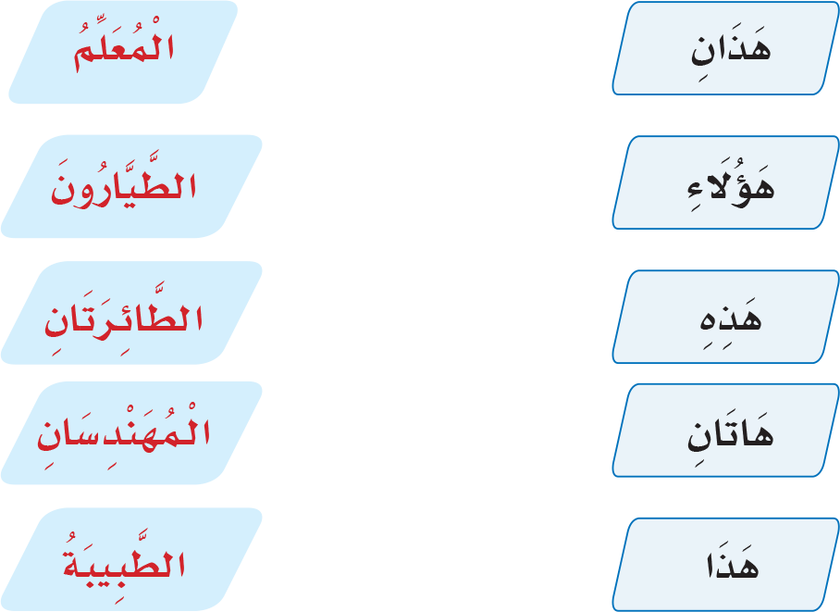
134

Slide 25
135

Slide 26
136
أَنَا أَرْغَبُ أَنْ أَكُونَ طَيَّارًا ، أَطِيرُ بالطّائِرَةِ؛ لِأَنْقُلَ الْمُسَافِرِينَ.
أَنَا أَرْغَبُ أَنْ أَكُونَ مُهَنْدِسًا مِعْمَارِيًّا، أُشَارِكَ فِي بِنَاءِ وَطَنِي.

Slide 27
136
أَنَا أَرْغَبُ أَنْ أَكُونَ رَجُلَ إِطْفَاءٍ ، أُطْفِئ الْحَرَائِقَ؛ لِأُنْقِذُ الْمُصَابِينَ .

Slide 28
137

Slide 29
137

